Slide 1
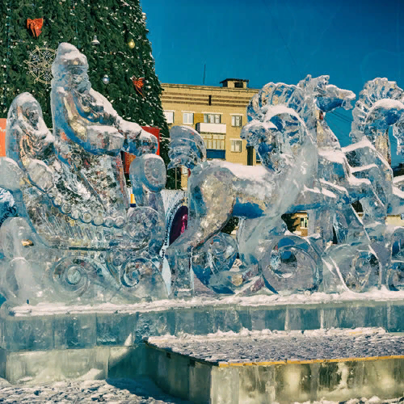
«Новогодняя сказка» в городе
Школа пожилого возраста
Направление “Социальный туризм”
Преподаватель:
Специалист по соц. работе
Киричек В.М.

Slide 2
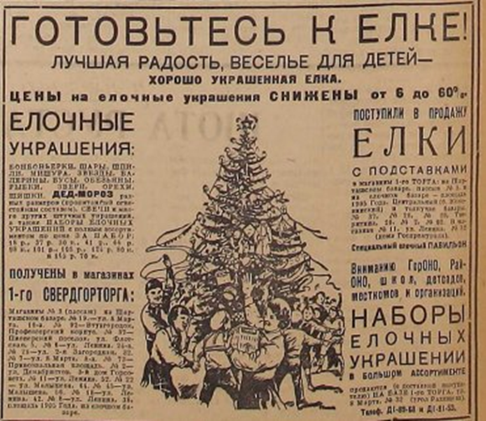
8 декабря 1935 года можно считать днем, когда в Советском Союзе был снят запрет на празднование Нового года. В этот день в газете «Правда» появилась заметка, в которой член ЦК ВКП (б) Павел Постышев предлагал положить конец «осуждению елки». Партийный деятель подчеркивал, что Новый год – это праздник для детей и несправедливо лишать праздника «ребятишек трудящихся cоветской страны». К делу подключился
ЦК ВЛКСМ и рекомендовал
«провести 31 декабря сего года
в школах вечера учащихся 7, 8,
9 и 10 классов, посвященные
встрече нового, 1936 года».
Наряжать елку стали по всему
Союзу
После революции 1917 года власти постепенно нивелировали значение Рождества (которое было массовым праздником), а за компанию – и Нового года: постановление Совнаркома СССР от 1929 года «О рабочем времени и времени отдыха в предприятиях и учреждениях, переходящих на непрерывную производственную неделю» утвердило 25 и 31 декабря, а также 1 января рабочими днями.

Slide 3
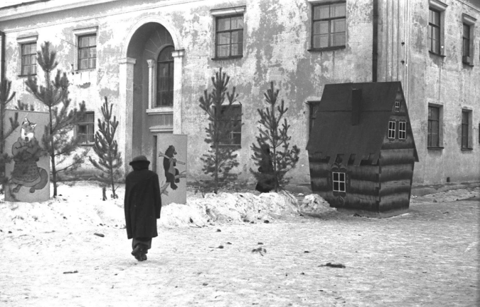
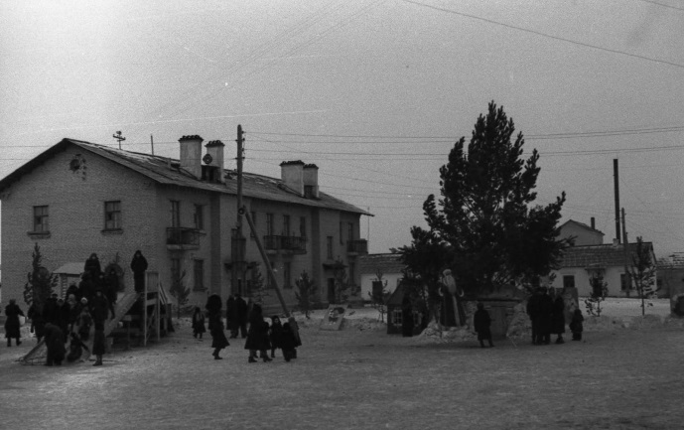
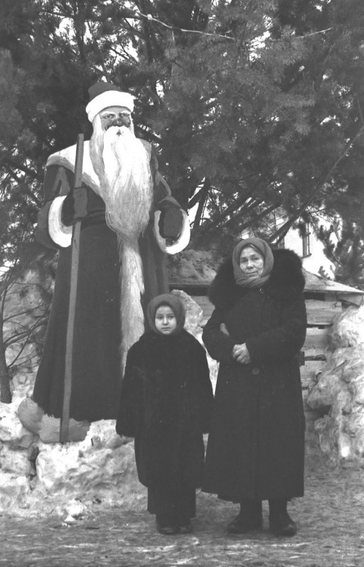
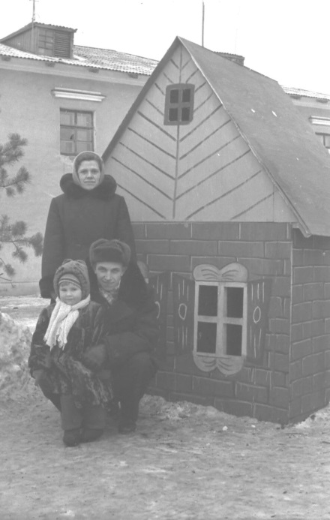
Лесные красавицы и небольшие городки при них регулярно появлялись на территории поселка Чкалова благодаря КУМЗу уже с 1950-х годов.
По рассказам жителей поселка, это были настоящие сосны, украшенные гирляндами из разноцветных лампочек
( крашенных), самодельными игрушками и гирляндами.
Фигуры деда Мороза, зверюшек, домиков были сделаны из фанеры и разукрашены красками. Какой праздник здесь был- играли гармошки, пелись песни, танцевали взрослые и дети.

Slide 4
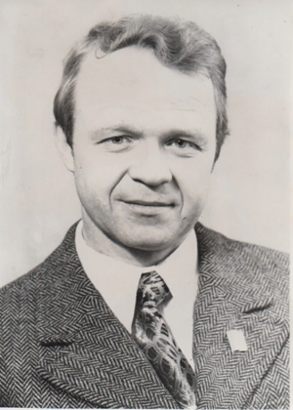
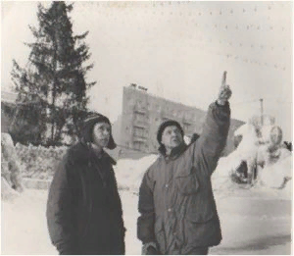
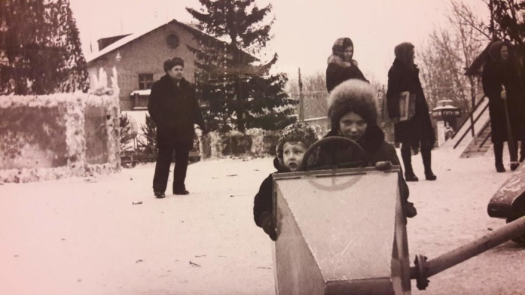
Первый настоящий новогодний ледово-снежный каменский городок, прародитель тех городков, которые мы видим сегодня, появился зимой 1965-1966 годов по инициативе инженера-энергетика ОАО «КУМЗ» Дмитрия Родкина.
ДМИТРИЙ ФЕОДОСИЕВИЧ РОДКИН
И построен он был в одном из дворов в центре поселка им. Чкалова. Этот момент можно считать днем рождения известной на весь Советский Союз Каменской ледяной феерии.
САМЫЙ ПЕРВЫЙ НОВОГОДНИЙ ГОРОДОК У
ДК «МЕТАЛЛУРГ».ИМА 1969-1970 ГГ.
Первый из них был достаточно скромным: несколько деревянных, ярко раскрашенных избушек

Slide 5
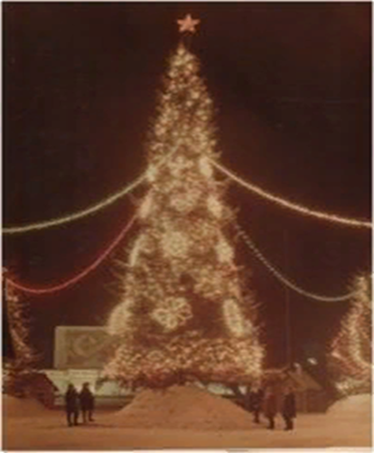
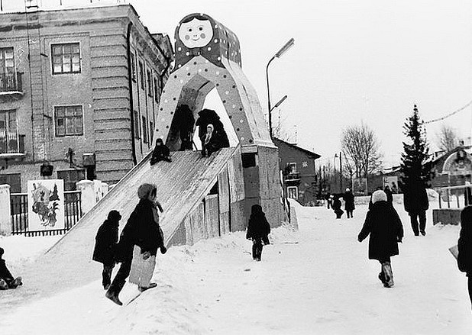
А в 1969 году вошел в строй заводской Дворец культуры «Металлург». Перед ним была и есть достаточно большая пустая площадь. И вот эту площадь было решено использовать для создания новогоднего городка.
САМЫЙ ПЕРВЫЙ НОВОГОДНИЙ ГОРОДОК У ДК «МЕТАЛЛУРГ». ЗИМА 1969-1970 ГГ.
Радовала глаз и душу
великолепная иллюминация на пяти
(!) настоящих лесных красавицах!
Эта елка и городок впервые заняли
1 место в городском конкурсе и
открыли победное шествие на всех городских смотрах. Главное в том, что само дерево было установлено еще без «цоколя» – своеобразного ограждения.

Slide 6
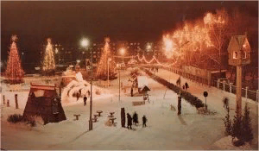
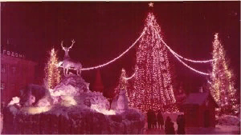
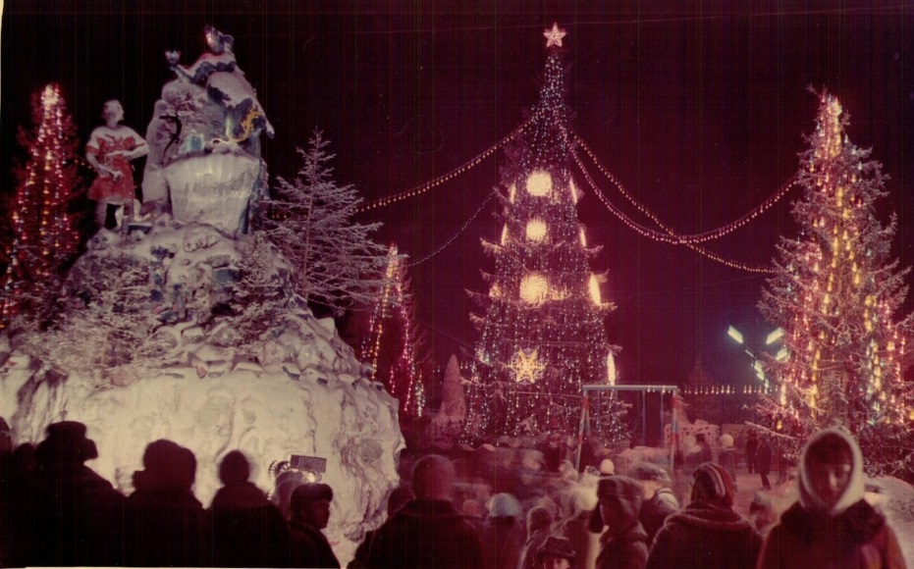
Десятиметровые горки, причем самая высокая в городе горка впервые появилась именно в городке КУМЗа. Вращающаяся елка, иллюминация, меняющаяся, как кусочки калейдоскопа… Все это впервые появилось именно здесь.
ЗИМА 1973-1974 гг
Зимой 1975-1976 годов детвору и взрослых радовал городок, посвященный сказкам Пушкина. Горки, качели, карусель, большие фигуры Деда Мороза и Снегурочки, сделанные из снега, и, конечно же, опять-таки 5 красавиц-елок с шикарной иллюминацией, которая, к слову, ежегодно была новой. У каждой елки уже было установлено свое ограждение.
ЗИМА 1975-1976 гг

Slide 7
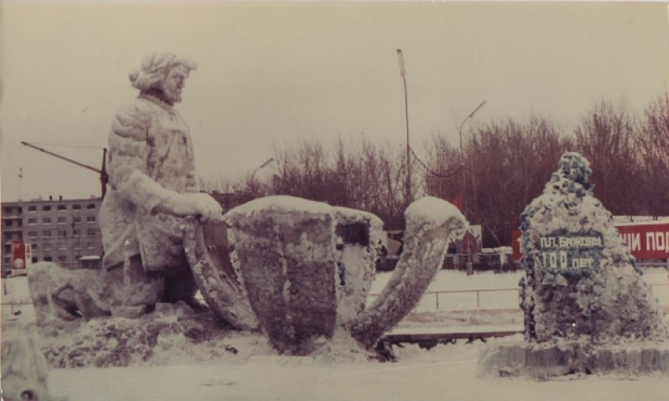
В 1979 году праздновали 100- . летие со дня рождения Павла . Петровича Бажова. Именно ю поэтому герои его сказов и . . заселили новогодний городок. Фонтан превратился в Каменный цветок, около него поднялась огромная фигура Данилы-мастера, стоящего на коленях и задумчиво глядящего на дело рук своих. Рядом был сделан своеобразный памятный камень, на котором были видны слова «П. П. Бажову 100 лет».
О снежных городках можно писать очень много. О них пишут в газетах города ежегодно. Например : материал С.Давыдовой, опубликованный 4 января 1991 года. Он о ледовых городках, которые в былые годы возводили крупные предприятия города.
Дважды сюжеты, посвященные творениям Каменских «ледовых мастеров», транслировали по Центральному телевидению в информационной программе «Время».
Традиционно основные «Ледяные городища» расположены в поселках Ленинский (ДК «Современник») и Чкаловский (ДК «Металлург»), в парках отдыха СинТЗ и УАЗа, микрорайоне Южный. Главная елка города, а соответственно и главный ледовый городок располагается на центральной площади Каменска-Уральского.

Slide 8
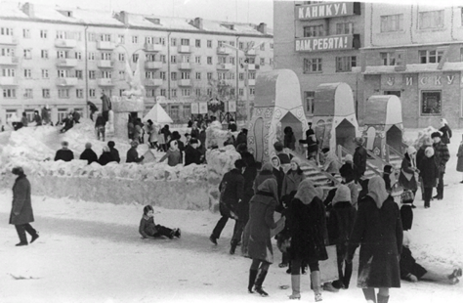
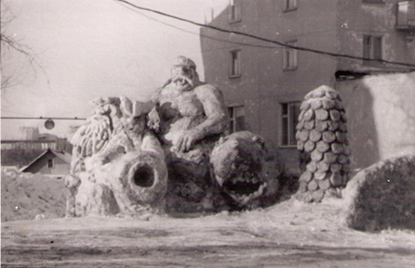
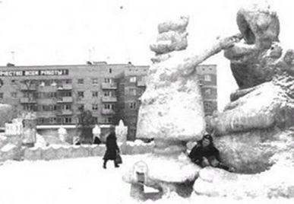
Посещение ледовых городков в своих районах, а порой даже круизы по всем городкам с обязательным вмораживанием монеток в пьедесталы ледовых символов года, стало особым традиционным церемониалом для жителей Каменска.
Даже были пригласительные билеты на открытие городков: Зима 1999-2000г.г.
«Каждый из нас – счастливейший человек:
Нам удалось перешагнуть из века в век!
Да что там мелочиться – новое столетие,
Мы с Вами шагнули в третье тысячелетие!
И вот в конце уходящего года
Вас приглашаем в новогодний городок завода.
Он, как всегда, наряден и празднично освещен.
На сей раз юбилею родного города посвящен.
На диво полюбуйтесь, оцените нашу работу,
Городок – юбилейный – 35-й по счету!
Юбилеи, юбилеи – вот новый год каков!..
Как жили раньше горожане без наших городков?!»

Slide 9
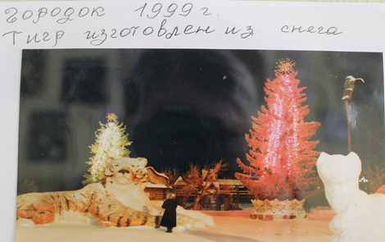
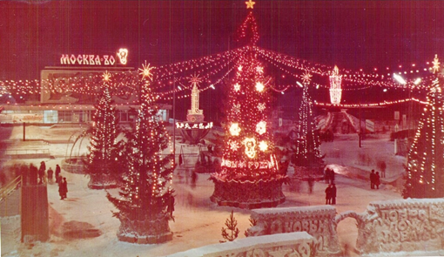
И в заключение несколько цифровых фактов. Новогодние городки дважды показывали по Центральному телевидению в программе «Время». Тогда это была самая высокая оценка труда! А за 40 лет их строительства (данные на 2005 год) 25 раз КУМЗовская елка и городок при ней занимали первое место в городском смотре-конкурсе елочных городков. К примеру, первого места удостаивались городки 1969-1970, 1974-1975, 1980-1981 годов. Гран-при получал городок в 1990-1991, 1992-1993 годах, причем в 1991 году Гран-при был вручен впервые, о чем уже упоминалось выше. И по достоинству его первыми получили именно кумзовцы!

Slide 10
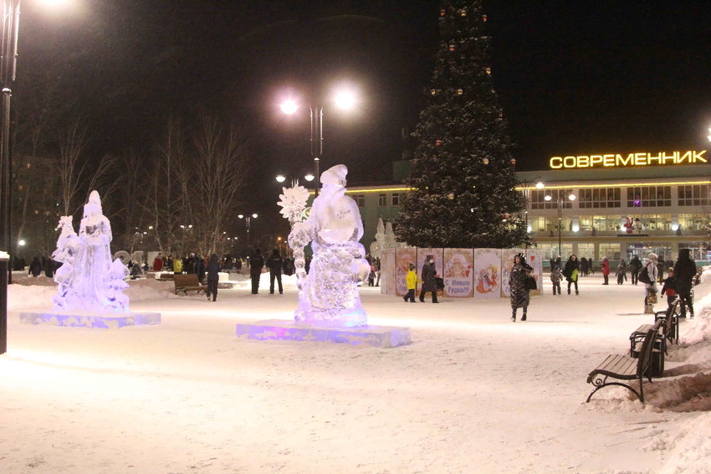
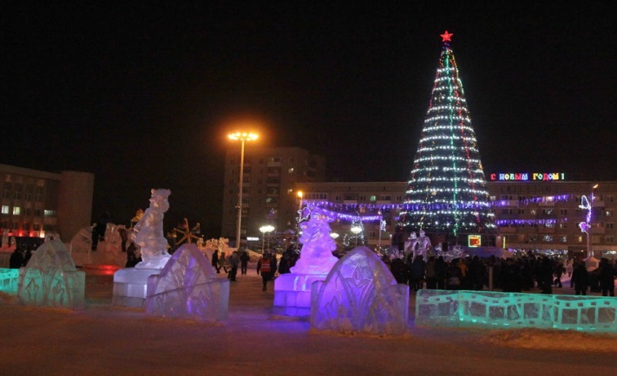
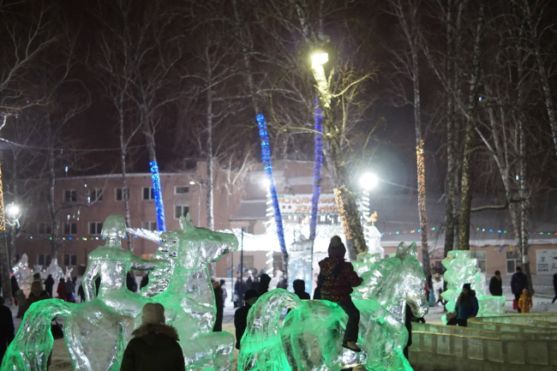
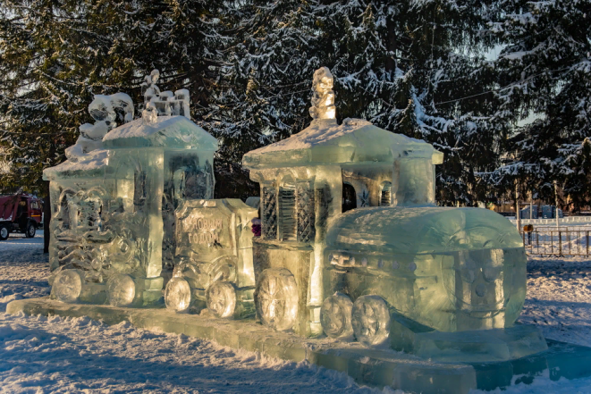
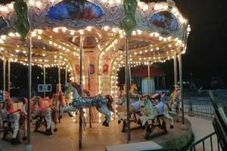
Новогодние городки города в 2022году открылись:
площадь у ДК «Металлург»
дворовый городок Каменская 101
площадь у ДК «Современник»
парк Трубников
площадь Ленинского комсомола
Парк УАЗа

Slide 11

Информацию подготовила :
Специалист по социальной работе Киричек В.М.
Участок №7
В работе были использованы материалы из:
1 https://newdaynews.ru/ekaterinburg/746205.html
2https://kamensk-uralskiy.com/
3. https://sukharev-y.ru/сарабанская-л-а-пуголовкина-н-а-новог/
4. https://k-ur.info/
5. https://kamrab.ru/proekty/labirinty-istorii/ledovy_gorodki.html
6.

